Slide 1
PROCEDIMIENTOS DE MANTENIMIENTO EN EQUIPOS INDUSTRIALES
Mantenimiento en Equipos Industriales
Interpretación de planos
Esquemas de Conexión
Pautas de mantenimiento
Pruebas Normalizadas y Estandarizadas a Equipos y Herramientas

Slide 2
ANA
ANALISIS DE PRIORIDAD:
- Porcentaje de Uso
- Instalación alternativa
- Influencia en el resto de la planta
- Importancia sobre la calidad del producto final
- Horas de Parada por falla
- Importancia sobre el medio ambiente
- Importancia sobre la seguridad

Slide 3
PORCENTAJE DE USO
PONDERACION | % DE USO Ò FCIA DE USO
4 | 80
2 | ENTRE 50 Y 80
1 | 50

Slide 4
INSTALACION ALTERNATIVA
PONDERACION | ALTERNATIVA
5 | SIN POSIBILIDAD
4 | RECURSO EXTERNO
2 | RECURSO EN STOCK
1 | EQUIPO DUPLICADO

Slide 5
INFLUENCIA EN EL RESTO DE LA PLANTA
PONDERACION | INFLUENCIA
5 | SOBRE TODA LA PLANTA
4 | IMPORTANTE
2 | RELATIVA
1 | SOLO EL EQUIPO

Slide 6
IMPORTANCIA SOBRE LA CALIDAD DEL PRODUCTO FINAL
PONDERACION | IMPORTANCIA
5 | DECISIVA
4 | IMPORTANTE RETRABAJO
2 | RELATIVA DENTRO DE LA TOLERANCIA
1 | NULA

Slide 7
HORAS DE PARADA POR AVERIA
PONDERACION | Nº DE HORAS
5 | 3 horas
2 | 1 à 3 horas
1 | 1 horas

Slide 8
IMPORTANCIA SOBRE EL MEDIO AMBIENTE
PONDERACION | INDICE
5 | GRAVE
2 | RELATIVA
1 | NULA

Slide 9
IMPORTANCIA SOBRE LA SEGURIDAD
PONDERACION | IMPORTANCIA
5 | RIESGO DEL OPERARIO
2 | RIESGO DEL EQUIPO
1 | RELATIVO

Slide 10
DIAGRAMA DE ISHIKAWA (RCA- ROOT CAUSE ANALISIS
Un Diagrama Causa-Efecto (ISHIKAWA), proporciona un conocimiento común de un problema complejo, con todos sus elementos y relaciones claramente visibles a cualquier nivel de detalle.
Su utilización ayuda a organizar la búsqueda de las causas de una determinada falla, pero no las identifica y no proporciona respuestas a preguntas

Slide 11
Durante un proceso de solución de problemas hay tres puntos en los que la construcción de un Diagrama Causa-Efecto (ISHIKAWA) puede ser muy útil:
En la fase de diagnóstico durante la formulación de posibles causas del problema o falla.
En la fase de corrección para considerar soluciones alternativas.
Para pensar de forma sistemática sobre las posibles resistencias en la organización a la solución propuesta

Slide 12
DIAGRAMA DE ISHIKAWA O ESPINA DE PESCADO
CAUSAS
EFECTO

Slide 13
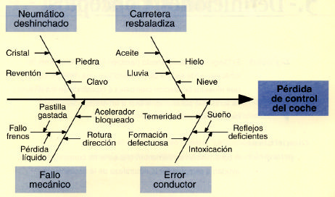
EJEMPLO DE DIAGRAMA DE ISHIKAWA

Slide 14
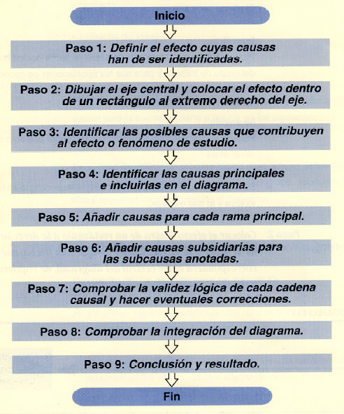

Slide 15
MANTENIMIENTO CORRECTIVO:
CONSISTE EN IR REPARANDO LAS FALLAS O AVERIAS A MEDIDA QUE SE VAN
PRODUCIENDO
EL PERSONAL ENCARGADO DE AVISAR DE LAS FALLAS O AVERIAS ES EL PROPIO USUARIO
DE LAS MAQUINARIAS Y EQUIPOS Y EL ENCARGADO DE REALIZAR LAS REPARACIONES ES EL PÈRSONAL DE MANTENIMIENTO
PERSONAL DE DAR AVISO DE LAS FALLAS USUARIO
PERSONAL ENCARGADO DE REALIZAR PERSONAL DE
REPARACIONES MANTENIMIENTO

Slide 16
CARACTERISTICAS DEL MANTENIMIENTO CORRECTIVO
1.- ESTA BASADO EN LA INTERVENCION RAPIDA, DESPUES DE OCURRIDA LA FALLA
2.- DISCONTINUIDAD DE LOS FLUJOS DE PRODUCCION
3.- GRAN INCIDENCIA EN LOS COSTOS DE MANTENCION POR PRODUCCION NO
EFECTUADA
4.- DENOTA BAJO NIVEL DE ORGANIZACIÓN
5.- SE DENOMINA TAMBIEN MANTENIMIENTO ACCIDENTAL

Slide 17
DEFINICIÓN DEL MANTENIMIENTO PREDICTIVO.
El mantenimiento predictivo es una técnica para pronosticar el punto futuro de falla de un componente de una maquina, de tal forma que dicho componente pueda reemplazarse, con base en un plan , justo antes de que falle. Así, el tiempo muerto del equipo se minimiza y el tiempo de vida del componente se maximiza.
ORGANIZACIÓN PARA EL MANTENIMIENTO PREDICTIVO.
Esta técnica supone la medición de diversos parámetros que muestren una relación predecible con el ciclo de vida del componente. Algunos ejemplos de dichos parámetros son los siguientes:
Vibración de cojinetes
Temperatura de las conexiones eléctricas
Resistencia del aislamiento de la bobina de un motor

Slide 18
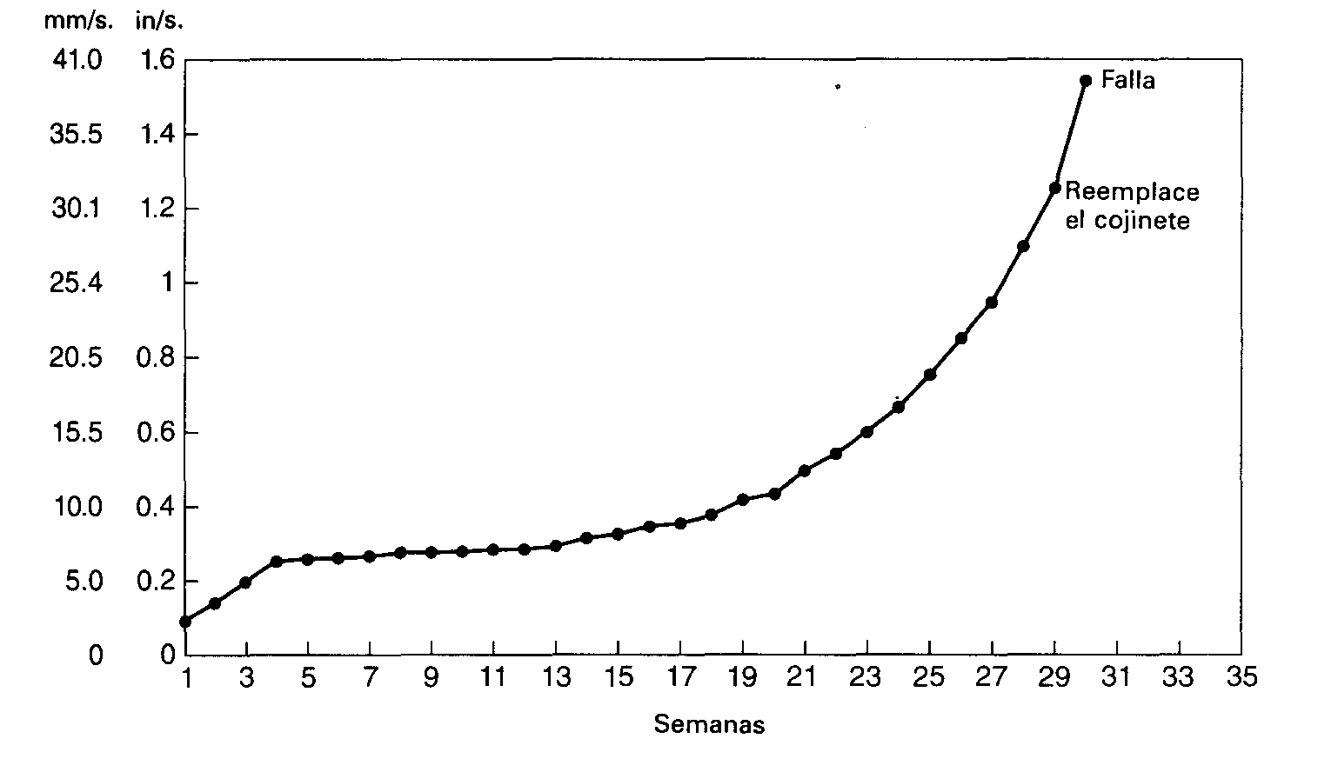
El uso del mantenimiento predictivo consiste en establecer, en primer lugar, una perspectiva histórica de la relación entre la variable seleccionada y la vida del componente. Esto se logra mediante la toma de lecturas (por ejemplo la vibración de un cojinete) en intervalos periódicos hasta que el componente falle. La figura muestra una

Slide 19
curva típica que resulta de graficar la variable (vibración) contra el tiempo. Como la curva lo sugiere, deberán reemplazarse los cojinetes subsecuentes cuando la vibración alcance 1,25 in/seg (31,75 mm/seg). Los fabricantes de instrumentos y programas para el mantenimiento predictivo pueden recomendar rangos y valores para reemplazar los componentes de la mayoría de los equipos, esto hace que el análisis histórico sea innecesario en la mayoría de las aplicaciones.

Slide 20
METODOLOGÍA DE LAS INSPECCIONES.
Una vez determinada la factibilidad y conveniencia de realizar un mantenimiento predictivo a una máquina o unidad, el paso siguiente es determinar la o las variables físicas a controlar que sean indicativas de la condición de la máquina.
El objetivo de esta parte es revisar en forma detallada las técnicas comúnmente usadas en el monitoreo según condición, de manera que sirvan de guía para su selección general.
La finalidad del monitoreo es obtener una indicación de la condición (mecánica) o estado de salud de la máquina, de manera que pueda ser operada y mantenida con seguridad y economía

Slide 21
Por monitoreo, se entendió en sus inicios, como la medición de una variable física que se considera representativa de la condición de la máquina y su comparación con valores que indican si la máquina está en buen estado o deteriorada.
Con la actual automatización de estas técnicas, se ha extendido la acepción de la palabra monitoreo también a la adquisición, procesamiento y almacenamiento de datos .
De acuerdo a los objetivos que se pretende alcanzar con el monitoreo de la condición de una máquina debe distinguirse entre vigilancia, protección, diagnostico y pronóstico.
Vigilancia maquinas . Su objetivo es indicar cuándo existe un problema. Debe distinguir entre condición buena y mala, y si es mala indicar cuán mala es.
Protección de máquinas. Su objetivo es evitar fallas catastróficas. Una máquina está protegida, si cuando los valores que indican su condición llegan a valores considerados peligrosos, la máquina se detiene automáticamente.

Slide 22
Diagnóstico de fallas: Su objetivo es definir cuál es el problema específico. Pronóstico de vida la esperanza a.
Su objetivo es estimar cuánto tiempo más Podría funcionar la máquina sin riesgo de una falla catastrófica.
En el último tiempo se ha dado la tendencia a aplicar mantenimiento predictivo o sintomático, sea, esto mediante vibroanálisis, análisis de aceite usado, control de desgastes, etc.
TÉCNICAS APLICADAS AL MANTENIMIENTO PREDICTIVO.
Existen varias técnicas aplicadas para el mantenimiento preventivo entre las cuales tenemos las siguientes:
1.- ANALISIS VIBRASIONES
2.- ANALISIS DE LUBRICANTES
3.- ANALISIS DE ULTRASONIDO
4.- ANALISIS POR TERMOGRAFIA
5.- ANALISIS POR ARBOL DE FALLA
6.- ANALISIS POR FMEA

Slide 23
1.- ANALISIS DE VIBRACIONES
El Análisis de las Vibraciones Mecánicas llega al Mantenimiento Industrial de la mano del Mantenimiento Preventivo y Predictivo, con el interés de alerta que significa un elemento vibrante en una Maquina, y la necesaria prevención de las fallas que traen las vibraciones a medio plazo.
Parámetro de las Vibraciones:
Frecuencia: Es el tiempo necesario para completar un ciclo vibratorio. En los estudios de Vibración se usan los CPM (ciclos por segundo) o HZ
Desplazamiento: Es la distancia total que describe el elemento vibrante, desde un extremo al otro de su movimiento.-
Velocidad y Aceleración: Como valor relacional de los anteriores.

Slide 24
Dirección: Las vibraciones pueden producirse en 3 direcciones lineales y 3 rotacionales
Tipos de Vibraciones
Vibración libre: causada por un sistema debido a una excitación instantánea.
Vibración forzada: causada por un sistema debida a una excitación constante las causas de las vibraciones mecánicas
A continuación detallamos las razones más habituales por las que una máquina o elemento de la misma puede llegar a vibrar.
Vibración debida al Desequilibrado (maquinaria rotativa).
Vibración debida a la Falta de Alineamiento (maquinaria rotativa)
Vibración debida a la Excentricidad (maquinaria rotativa).
Vibración debida a la Falla de Rodamientos y cojinetes.
Vibración debida a problemas de engranajes y correas de Transmisión (holguras, falta de lubricación, roces, etc.)

Slide 25
A continuación detallamos las razones más habituales por las que una máquina o elemento de la misma puede llegar a vibrar.
Vibración debida al Desequilibrado (maquinaria rotativa).
Vibración debida a la Falta de Alineamiento (maquinaria rotativa)
Vibración debida a la Excentricidad (maquinaria rotativa).
Vibración debida a la Falla de Rodamientos y cojinetes.
Vibración debida a problemas de engranajes y correas de Transmisión (holguras, falta de lubricación, roces, etc.)
2.- ANALISIS DE LUBRICANTES
Estos se ejecutan dependiendo de la necesidad, según:
Análisis Iniciales: se realizan a productos de aquellos equipos que presenten dudas provenientes de los resultados del Estudio de Lubricación y permiten correcciones en la selección del producto, motivadas a cambios en condiciones de operación
Análisis Rutinarios: aplican para equipos considerados como críticos o de gran capacidad, en los cuales se define una frecuencia de muestreo, siendo el objetivo principal de los análisis la determinación del estado del aceite, nivel de desgaste y contaminación entre otros

Slide 26
Análisis de Emergencia
Análisis de Emergencia: se efectúan para detectar cualquier anomalía en el equipo y/o Lubricante, según:
- Contaminación con agua, Sólidos (filtros y sellos defectuosos).
- Uso de un producto inadecuado
En cada muestra podemos conseguir o estudiar los siguientes factores que afectan a nuestra maquina:
- Elementos de desgaste: Hierro, Cromo, Molibdeno, Aluminio, Cobre, Estaño, Plomo.
- Conteo de partículas: Determinación de la limpieza, ferrografía.
- Contaminantes: Silicio, Sodio, Agua Combustible, Hollín, Oxidación, Nitración, Sulfatos, Nitratos.
- Aditivos y condiciones del lubricante: Magnesio, Calcio, Zinc, Fósforo, Boro, Azufre, Viscosidad
- Grafito e historial: Para la evaluación de las tendencias

Slide 27
3.- ANALISIS POR ULTRASONIDO
Este método estudia las ondas de sonido de baja frecuencia producidas por los equipos que no son perceptibles por el oído humano.
Ultrasonido pasivo: Es producido por mecanismos rotantes, fugas de fluido, pérdidas de vacío, y arcos eléctricos.
Pudiéndose detectarlo mediante la tecnología apropiada.
El Ultrasonido permite:
Detección de fricción en maquinas rotativas.
Detección de fallas y/o fugas en válvulas
Detección de fugas de fluidos.
Pérdidas de vacío.
Detección de "arco eléctrico".
Verificación de la integridad de juntas de recintos estancos.

Slide 28
Se denomina Ultrasonido Pasivo a la tecnología que permite captar el ultrasonido producido por diversas fuentes.
El sonido cuya frecuencia está por encima del rango de captación del oído humano (20-a-20.000 Hertz) se considera ultrasonido.
Casi todas las fricciones mecánicas, arcos eléctricos y fugas de presión o vacío producen ultrasonido en un rango aproximado a los 40 KHz. Frecuencia con características muy aprovechables en el Mantenimiento Predictivo, puesto que las ondas sonoras son de corta longitud atenuándose rápidamente sin producir rebotes.
Razón por la cual, el ruido ambiental por más intenso que sea, no interfiere en la detección del ultrasonido.
Además, la alta direccionalidad del ultrasonido en 40 KHz. permite con rapidez y precisión la ubicación de la falla.

Slide 29
La aplicación del análisis por ultrasonido se hace indispensable especialmente en la detección de fallas existentes en equipos rotantes que giran a velocidades inferiores a las 300 RPM, donde la técnica de medición de vibraciones se transforma en un procedimiento ineficiente.
De modo que la medición de ultrasonido es en ocasiones complementaria con la medición de vibraciones, que se utiliza eficientemente sobre equipos rotantes que giran a velocidades superiores a las 300 RPM.
Al igual que en el resto del mundo industrializado, la actividad industrial en nuestro País tiene la imperiosa necesidad de lograr el perfil

Slide 30
4.- ANALISIS POR TERMOGRAFIA
La Termografía Infrarroja es una técnica que permite, a distancia y sin ningún contacto, medir y visualizar temperaturas de superficie con precisión.
Los ojos humanos no son sensibles a la radiación infrarroja emitida por un objeto, pero las cámaras termografías, o de termovisión, son capaces de medir la energía con sensores infrarrojos, capacitados para "ver" en estas longitudes de onda.
Esto nos permite medir la energía radiante emitida por objetos y, por consiguiente, determinar la temperatura de la superficie a distancia, en tiempo real y sin contacto.

Slide 31
La gran mayoría de los problemas y fallas en el entorno industrial, ya sea de tipo mecánico, eléctrico y de fabricación, están precedidos por cambios de temperatura que pueden ser detectados mediante la monitorización de temperatura con sistema de Termovisión por Infrarrojos.
Con la implementación de programas de inspecciones termográficas en instalaciones, maquinaria, cuadros eléctricos, etc. es posible minimizar el riesgo de una falla de equipos y sus consecuencias, a la vez que también ofrece una herramienta para el control de calidad de las reparaciones efectuadas.
El análisis mediante Termografía infrarroja debe complementarse con otras técnicas y sistemas de ensayo conocidos, como pueden ser el análisis de aceites lubricantes, el análisis de vibraciones, los ultrasonidos pasivos y el análisis predictivo en motores eléctricos. Pueden añadirse los ensayos no destructivos clásicos: ensayos, radiográfico, el ultrasonido activo, partículas magnéticas, etc.

Slide 32
El análisis mediante Termografía infrarroja debe complementarse con otras técnicas y sistemas de ensayo conocidos, como pueden ser el análisis de aceites lubricantes, el análisis de vibraciones, los ultrasonidos pasivos y el análisis predictivo en motores eléctricos.
Pueden añadirse los ensayos no destructivos clásicos: ensayos, radiográfico, el ultrasonido activo, partículas magnéticas, etc.
El análisis mediante Cámaras Termográficas Infrarrojas, está recomendado para:
Instalaciones y líneas eléctricas de Alta y Baja Tensión. Cuadros, conexiones, bornes, transformadores, fusibles y empalmes eléctricos. Motores eléctricos, generadores, bobinados, etc.
Reductores, frenos, rodamientos, acoplamientos y embragues mecánicos.
Hornos, calderas e intercambiadores de calor. Instalaciones de climatización.
Líneas de producción, corte, prensado, forja, tratamientos térmicos.

Slide 33
Las ventajas que ofrece el Mantenimiento Preventivo por Termovisión son:
Método de análisis sin detención de procesos productivos,
Ahorra gastos.
Baja peligrosidad para el operario por evitar la necesidad de contacto con el equipo.
Determinación exacta de puntos deficientes en una línea de proceso.
Reduce el tiempo de reparación por la localización precisa de la Falla.
Facilita informes muy precisos al personal de mantenimiento.
Ayuda al seguimiento de las reparaciones previas.

Slide 34
5.- ANALISIS POR ARBOL DE FALLAS
El Análisis por Arboles de Fallas (AAF), es una técnica deductiva que se centra en un suceso accidental particular (accidente) y proporciona un método para determinar las causas que han producido dicho accidente.
El hecho de su gran utilización se basa en que puede proporcionar resultados tanto cualitativos mediante la búsqueda de caminos críticos, como cuantitativos, en términos de probabilidad de fallas de componentes.
Para el tratamiento del problema se utiliza un modelo gráfico que muestra las distintas combinaciones de fallas de componentes y/o errores humanos cuya ocurrencia simultánea es suficiente para desembocar en un suceso accidental.

Slide 35
La técnica consiste en un proceso deductivo basado en las leyes del Algebra de Boole, que permite determinar la expresión de sucesos complejos estudiados en función de las fallas básicas de los elementos que intervienen en él.
Consiste en descomponer sistemáticamente un suceso complejo, en sucesos intermedios hasta llegar a sucesos básicos, ligados normalmente a fallas de componentes, errores humanos, errores operativos, etc.
Este proceso se realiza enlazando dichos tipos de sucesos mediante lo que se denomina puertas lógicas que representan los operadores del álgebra de sucesos.
Cada uno de estos aspectos se representa gráficamente durante la elaboración del árbol mediante diferentes símbolos que representan los tipos de sucesos, las puertas lógicas y las transferencias o desarrollos posteriores del árbol.

Slide 36
6.- ANALISIS FMECA
Otra útil técnica para la eliminación de las características de diseño deficientes es el análisis de los modos y efectos de fallas (FMEA); o análisis de modos de fallas y efectos críticos (FMECA)
La intención es identificar las áreas o ensambles que es más probable que den lugar a fallas del conjunto.
El FMEA define la función como la tarea que realiza un componente, por ejemplo, la función de una válvula es abrir y cerrar, y los modos de falla son las formas en las que el componente puede fallar.
La válvula fallará en la apertura si se rompe su resorte, pero también puede tropezar en su guía o mantenerse en posición de abierta por la leva debido a una rotura en la correa de árbol de levas.

Slide 37
La técnica consiste en evaluar tres aspectos del sistema y su operación:
Condiciones anticipadas de operación
Falla más probable.
Efecto de falla en el rendimiento.
Severidad del falla en el mecanismo.
La probabilidad de fallas se evalúa generalmente en una escala de 1 a 10, con la criticidad aumentando con el valor del número.
Esta técnica es útil para evaluar soluciones alternativas a un problema pero no es fácil de usar con precisión en nuevos diseños.
El FMEA es útil para evaluar si hay en un ensamble un número innecesario de componentes puesto que la interacción de un ensamble con otro multiplicará los efectos de un fallo. Es igualmente útil para analizar el producto y el equipo que se utiliza para producirlo.

Slide 38
El FMEA, ayuda en la identificación de los modos de falla que es probable que causen problemas de uso del producto.
Ayuda también a eliminar debilidades o complicaciones excesivas del diseño, y a identificar los componentes que pueden fallar con mayor probabilidad.
Su empleo no debe confinarse al producto que se desarrolla por el grupo de trabajo.
Puede también usarse eficazmente para evaluar las causas de parada en las máquinas de producción antes de completar el diseño.

Slide 39
CONCLUSIÓN.
Es importante considerar que la productividad de una industria aumentará en la medida que las fallas en las máquinas disminuyan de una forma sustentable en el tiempo.
Para lograr lo anterior, resulta indispensable contar con la estrategia de mantenimiento más apropiada y con personal capacitado tanto en el uso de las técnicas de análisis y diagnóstico de fallas implementadas como también con conocimiento suficiente sobre las características de diseño y funcionamiento de las máquinas.
Se mencionaron varias de las técnicas de análisis utilizadas hoy en día, su alcance así como la necesidad de usar diferentes indicadores con el fin de llegar a un diagnóstico acertado.
Diagnosticado y solucionado los problemas, la vida de las máquinas y su producción aumentará y por tanto, los costos de mantenimiento disminuirán.

